Slide 1





TRƯỜNG TIỂU HỌC QUANG TRUNG
TIẾNG VIỆT LỚP 1
Bài 71: ươc ươt
Giáo viên: Vũ Thị Dung

Slide 2

Bài 71: ươc ươt

Slide 3
Tiết 1

Slide 4
Khởi động:
uôc
vuốt ve
trẻ thơ
ươu
uông
cưỡi ngựa

Slide 5

1
Nhận biết
ươc
ươc
Hà ước được lướt sóng biển.
ươt

Slide 6
Đọc
2
ươc
ươt
đ
ươc
được
ươc
bước
lược
ngược
nước
lướt
lược
mướt
mượt

Slide 7

Giải lao

Slide 8
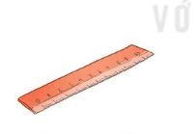
ươc
kẻ
thước

Slide 9

ươc
dược sĩ

Slide 10

lướt ván
ươt

Slide 11

ươc
ươt
Đọc
2
đ
ươc
được
ươc
bước
lược
ngược
nước
lướt
lượt
mướt
mượt
ươc
dược sĩ
lướt ván
thước
ươc
ươt

Slide 12
Viết bảng con

Slide 13
Tiết 2

Slide 14

3
Tập viết
ươc
ươt
thước kẻ
lướt ván

Slide 15
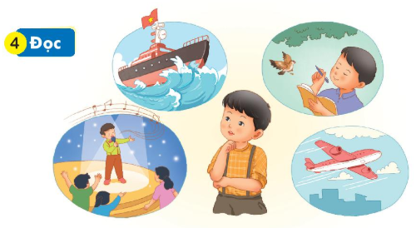
4
§äc
Lúc học hát, Nam ước làm ca sĩ. Lúc nghe mẹ đọc thơ, Nam lại ước trở thành nhà thơ. Khi ra biển, Nam ước là người lái tàu, vượt qua những con sóng lớn. Nhìn lên bầu trời, Nam lại ước làm phi công. Nam tự hỏi: ‘Bao giờ mình mới lớn nhỉ’ .

Slide 16
Giải lao

Slide 17
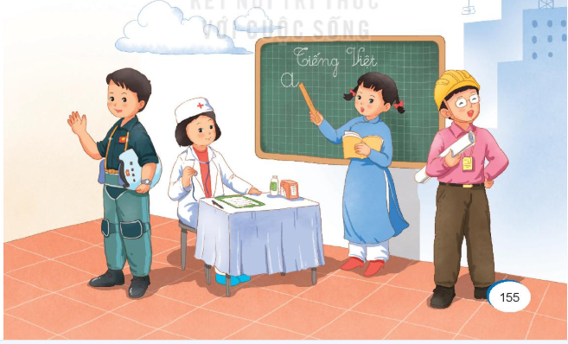
5
Nói
Ước mơ của em

Slide 18


